Slide 1
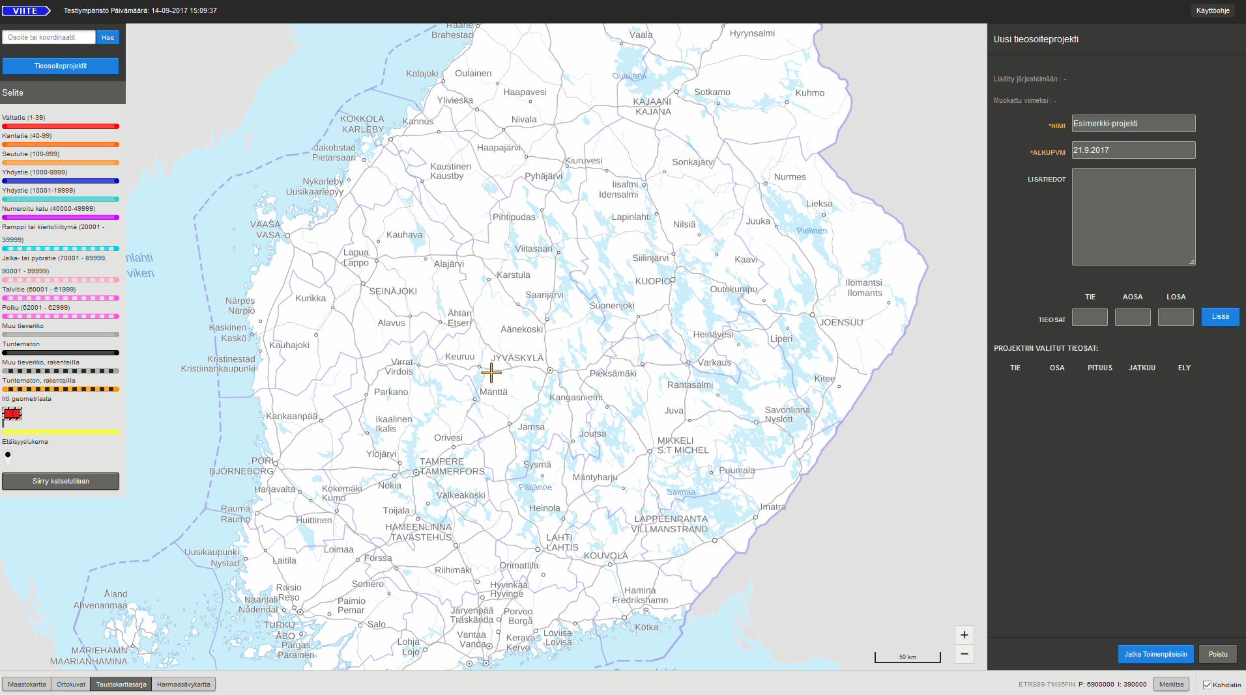

Slide 2
3
4

